Slide 1

Confindustria Firenze
11 luglio 2018

Slide 2
Struttura
Il quadro politico
  Le modifiche post congresso e Due sessioni
Le linee di politica economica
  3 battaglie
  Le difficoltà nella crescita
I temi principali
  Consumi
  Qualità
  Globalizzazione
Il tema di fondo: lungo periodo

Slide 3
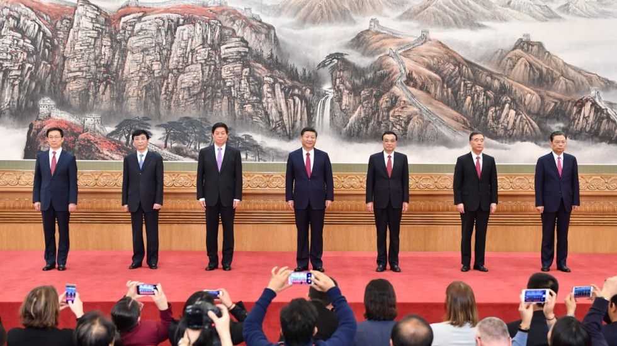
Il quadro politico

Slide 4
XIX Congresso e 2 Sessioni
Il pensiero di Xi Jinping del socialismo con caratteristiche cinese per una nuova era
No successore + ruolo alleati Xi
No limite costituzionale
Istituzionalizzazione della campagna anti-corruzione

Slide 5
Le linee di politica economica
Supply side structural reform
3 dure battaglie
  Povertà
  Rischio finanziario
  Tutela ambientale

Slide 6
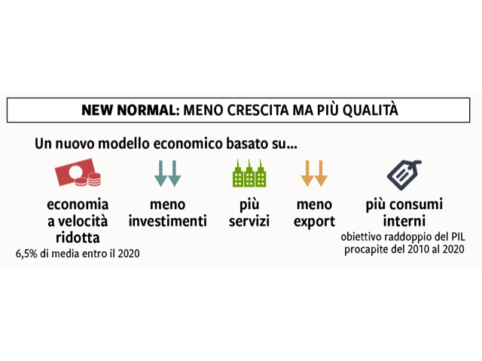
Il contesto economico

Slide 7
La crescita nel 2017

Slide 10
I temi principali
Le criticità
I consumi
L’innovazione
La globalizzazione

Slide 11
Le criticità

Slide 12
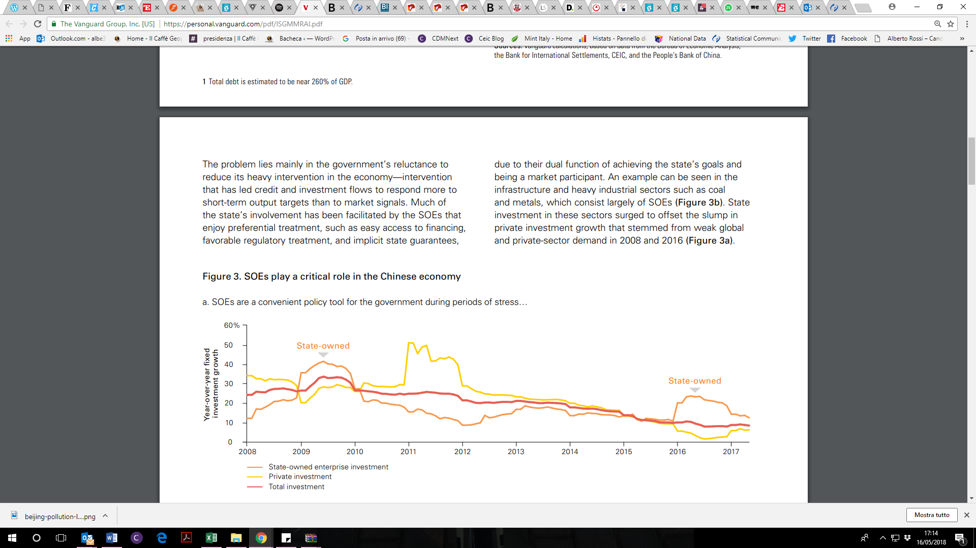
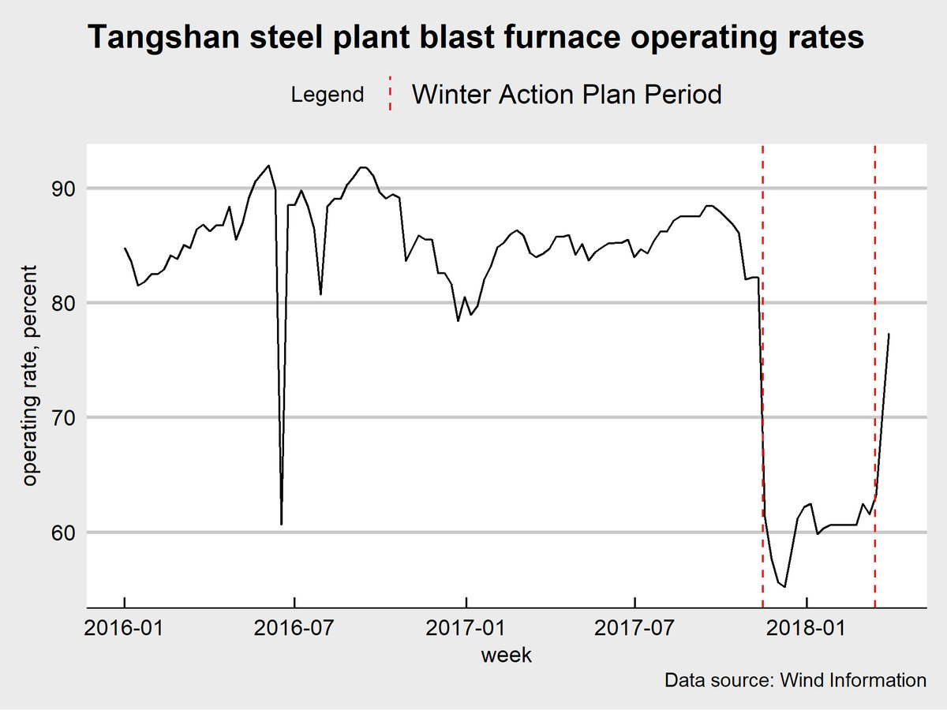
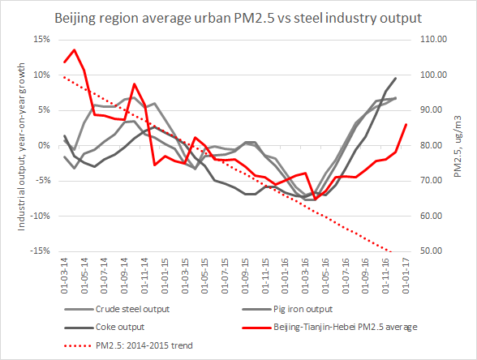

Slide 13
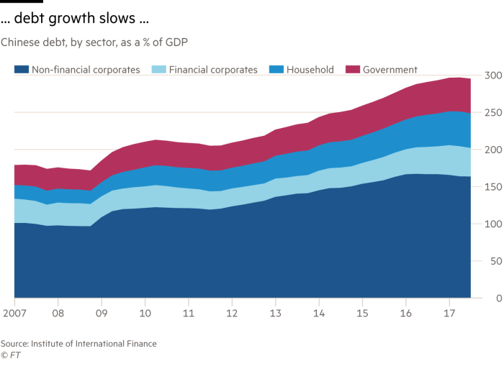
Il problema del debito

Slide 15
I consumi

Slide 16
Cresce la fiducia dei consumatori

Slide 17
Ampi margini di miglioramento

Slide 18
Urbanizzazione

Slide 19
Il lato negativo: un paese che invecchia

Slide 21
Il gap provinciale: consumi pro capite

Slide 23
globalizzazione

Slide 24
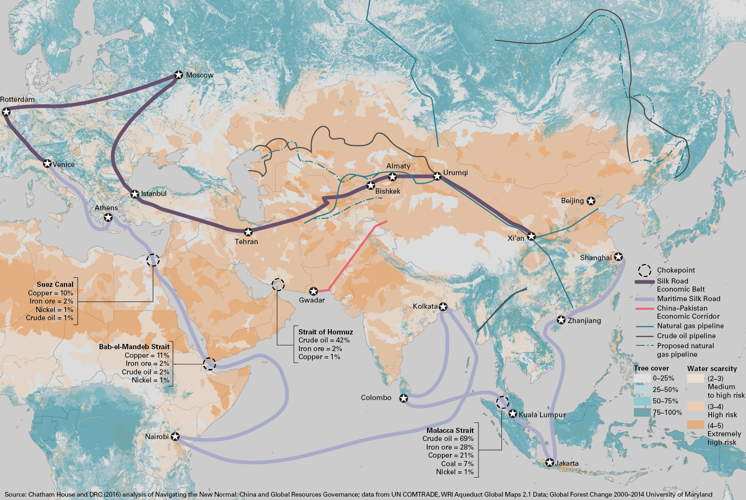

Slide 25
Globalizzazione
Non solo infrastrutture
    Piattaforma per gli investimenti bilaterali
Industry capacity cooperation
Ri-strutturazione delle catene del valore
Cooperazione in paesi terzi

Slide 26
Chinese global OFDI

Slide 27
OFDI by continent

Slide 28
IDE cinesi in Italia
 | China | Hong Kong | Total
Gruppi investitori | 216 | 84 | 300
Imprese italiane partecipate | 514 | 127 | 641
- Dipendenti | 26.039 | 6.561 | 32.690
- Fatturato (milioni di euro) | 13.991 | 4.000 | 17.991

Slide 29
Imprese per settore
Dipendenti per settore
Imprese per regione
Dipendenti per regione

Slide 30
L’innovazione

Slide 31
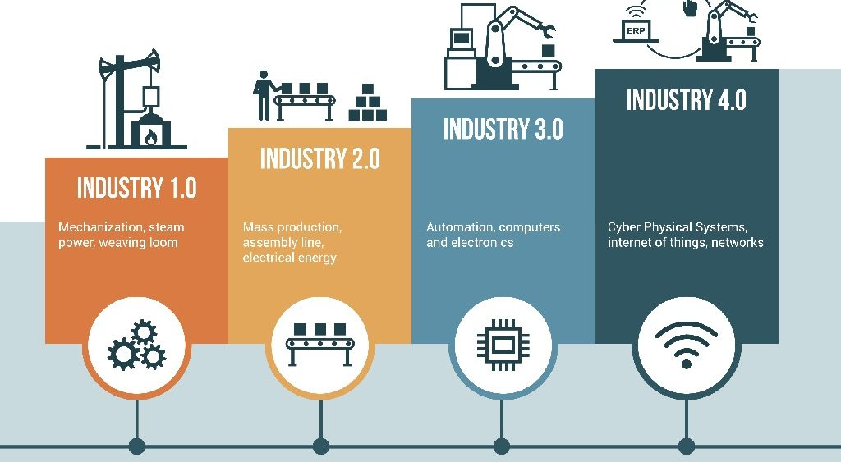

Slide 32


Slide 33
Innovazione e tech war
Unicorni: 7 cinesi nella top 10
Intelligenza artificiale
Investimenti in ricerca e sviluppo
  Robotica
  Quantum computing
Cosa fare del trasferimento tecnologico?
Trade war o tech war?
  Primato tecnologico

Slide 34
Sintesi
Opportunità settoriali
I 10 settori prioritari del piano
Made in China 2025:
1. information technology
2. strumenti di lavorazione automatizzata e robotica
3. settore aerospaziale e apparecchiature aeronautiche
4. apparecchiature marittime e logistica navale high-tech
5. macchinari per i trasporti ferroviari moderni
6. veicoli e apparecchiature a nuova energia
7. apparecchiature elettriche
8. macchinari agricoli
9. nuovi materiali
10. biopharma e prodotti medicali avanzati
1) Alimenti e bevande
2) Sanitario-farmaceutico
3) Vendite al dettaglio-Retail
4) Beni di lusso
5) Energia e tecnologie pulite
6) Protezione ambientale
7) Prodotti chimici
8) Macchinari
9) Automotive
10) Cinema e piattaforme digitali
11) Arredamento

Slide 35
Temi chiave
Consumi
Qualità
Globalizzazione

Slide 36
I temi di fondo

Slide 37
La Belt and Road Initiative è l’avvio di un nuovo incontro con la Cina
  Quale Cina?
Come interagire?
  Come reagire agli investimenti cinesi e alla sfida sistemica del Sogno Cinese?

Slide 38
Il lungo periodo
Le eccellenze italiane a confronto con innovazione e globalizzazione cinese

